Slide 1
JSON
Coding Subuh #18
Ahmad Muhardian

Slide 2
Agenda kita..
Kenalan dengan JSON
Parsing JSON di JavaScript
Latihan

Slide 3
Mengenal JSON

Slide 4
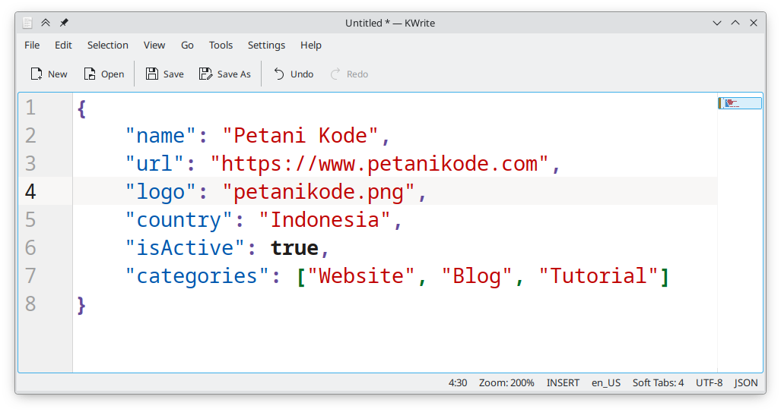
Apa itu JSON?
JSON = JavaScript Object Notation
JSON adalah string atau teks yang di-format seperti object di JavaScript.
JSON bisa kita simpan dalam variabel maupun file tersendiri dengan ekstensi .json
JSON bisa dipakai tanpa JavaScript karena hampir di semua bahasa pemrograman support JSON.
Contoh JSON

Slide 5
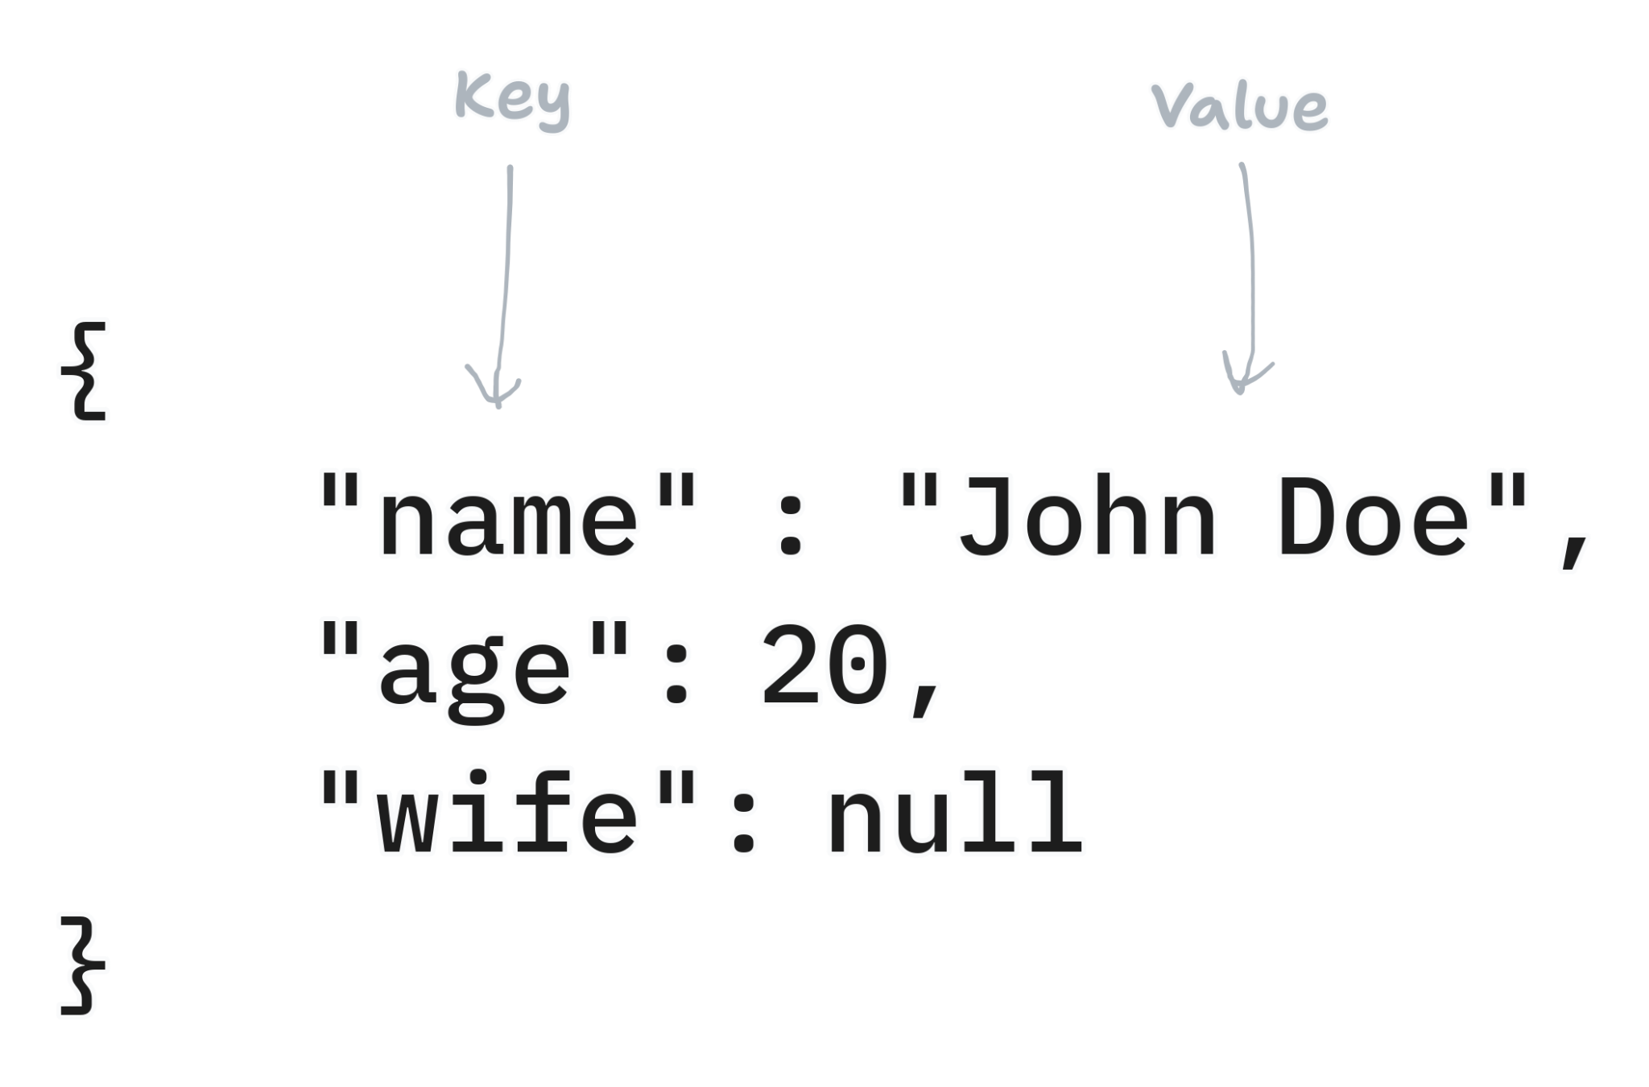
JSON Format

Slide 6
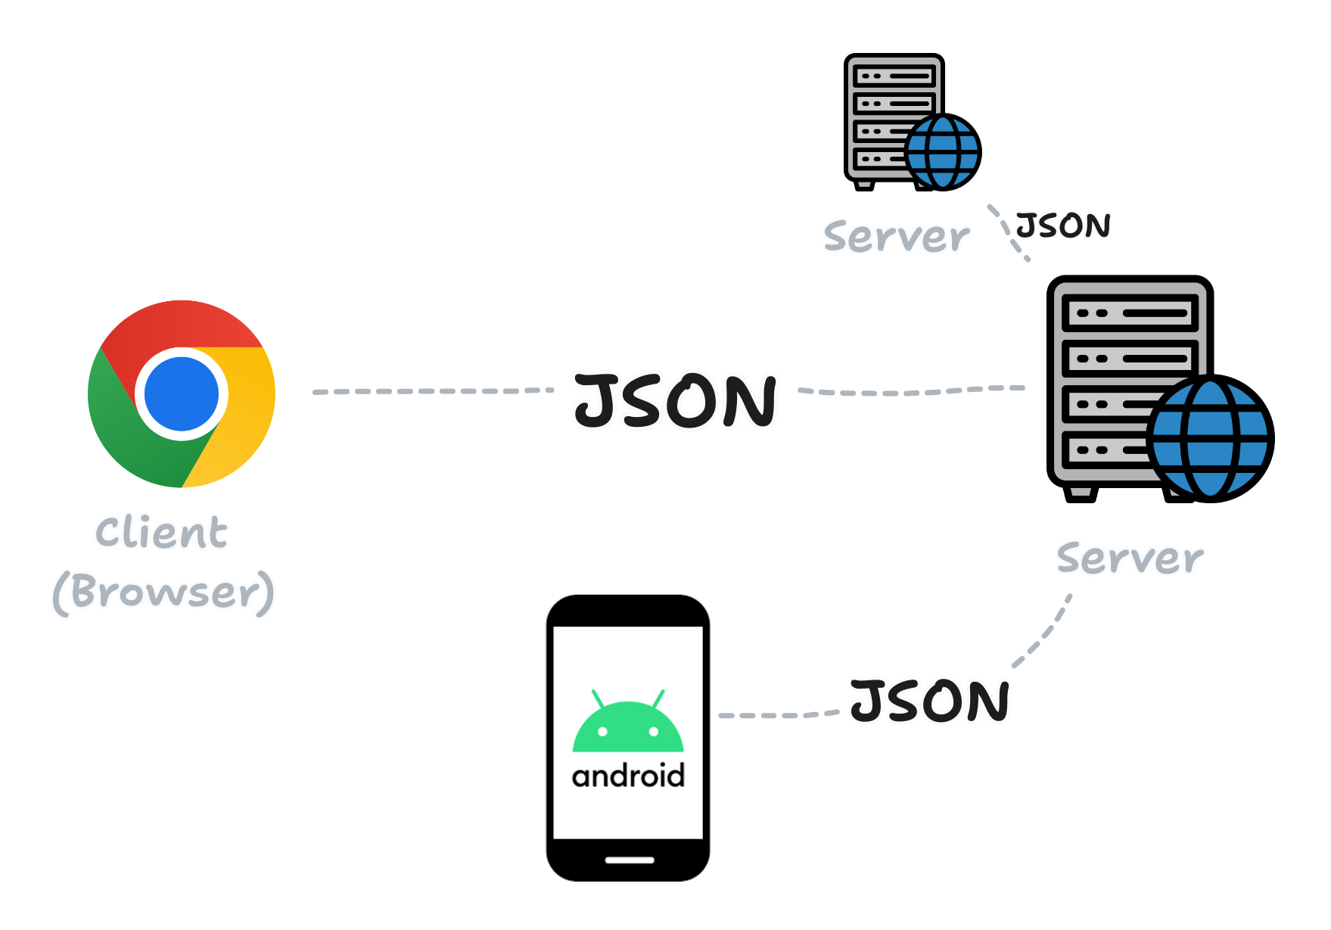
JSON biasanya dipakai untuk..
Format teks dalam pengiriman data di internet.
Menyimpan data konfigurasi

Slide 7
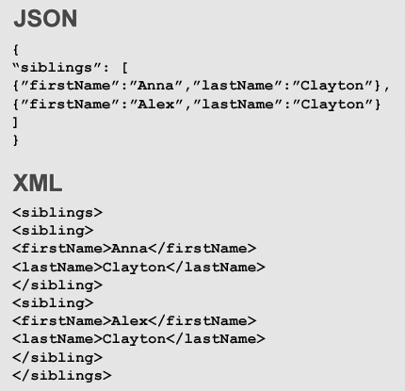
JSON vs XML
Dulu, pertukaran data dilakukan dengan format XML. Tapi sekarang sudah jarang pakai XML.
JSON lebih gampang dibaca dibanding XML
JSON lebih ringan dibandingkan XML, karena hanya menggunakan sedikit karakter

Slide 8
JSON vs Javascript Object
JSON menggunakan format {key:value} seperti Javascript Object
JSON adalah string
Key di JSON menggunakan tanda petik
JSON tidak bisa menyimpan fungsi
Javascript Object menggunakan format {key:value}
Javascript Object bertipe Object
Key di Javascript Object bisa diapit dengan tanda petik, bisa juga tidak
Javascript Object bisa menyimpan fungsi di dalamnya

Slide 9
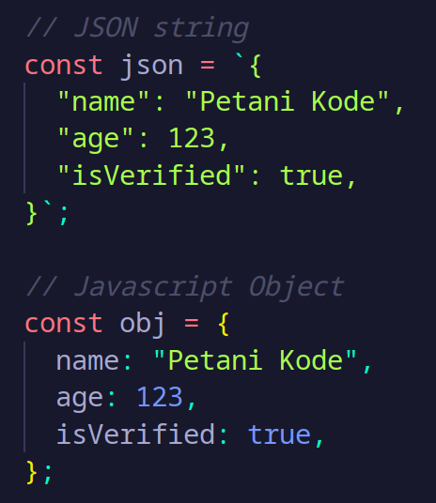
JSON vs Javascript Object
Ingat: JSON itu adalah string, bukan object. Kita bisa mengubahnya menjadi object dengan melakukan parse.

Slide 10
Parsing JSON
dan Stringify

Slide 11
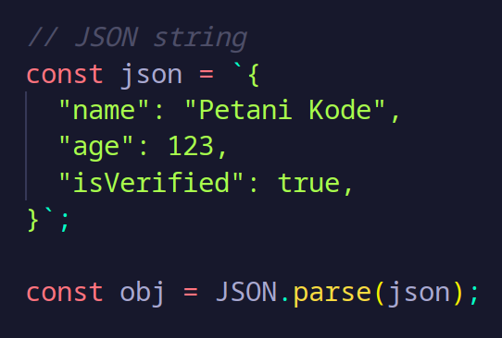
Parse JSON
Parse JSON artinya kita mau mengubah JSON string menjadi object Javascript.
Parse JSON bisa dilakukan dengan fungsi JSON.parse()

Slide 12
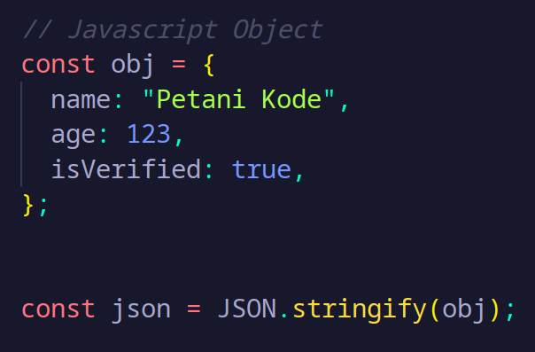
JSON Stringify
Kita juga bisa mengubah object JavaScript menjadi JSON dengan fungsi JSON.stringify()

Slide 13
Latihan 💪

Slide 14
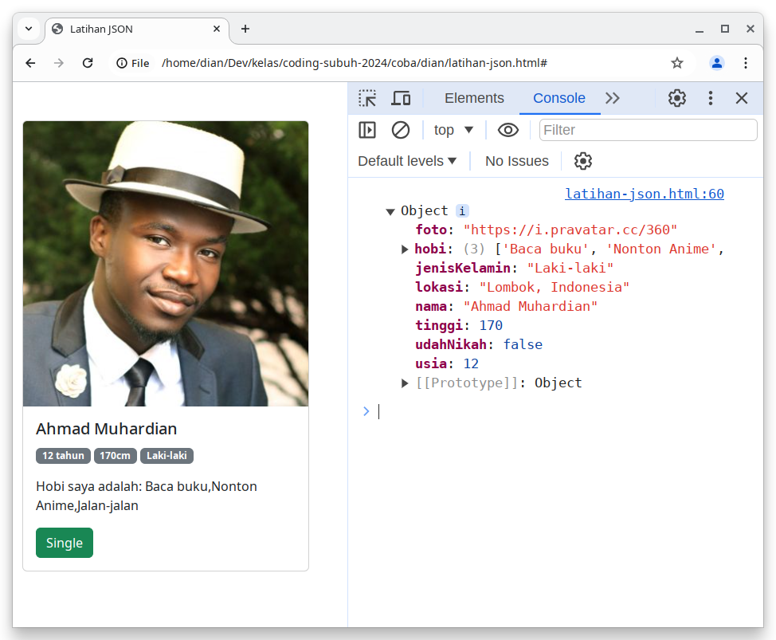
Latihan: JSON
Buat sebuah JSON yang berisi data diri seperti nama, umur, jenis kelamin, hobi, dan sebagainya
Ubah data JSON menjadi Javascript Object dan tampilkan ke HTML

Slide 15
🎉
Selamat
Kita sudah selesai hari ini..

Slide 16
Resources & Referensi
Working with JSON - Learn web development | MDN

